Slide 1

সবাইকে স্বাগতম

Slide 2
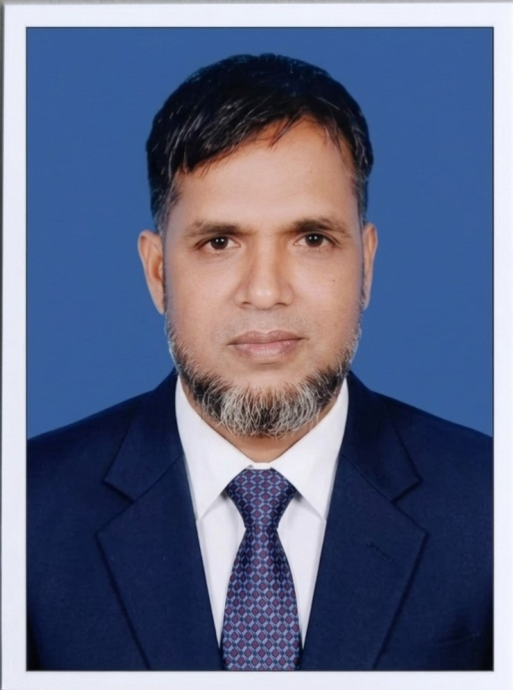
শিক্ষক পরিচিতি
নামঃ মোঃ আব্দুর রহিম
পদবীঃ প্রভাষক (রাষ্ট্রবিজ্ঞান)
কলেজের নামঃ ঝিনাইগাতি মহিলা আদর্শ ডিগ্রি কলেজ
মোবাইল নংঃ ০১৯১৪৯৯৬২৮০

Slide 3
পাঠ পরিচিতি
শ্রেণিঃ একাদশ
বিষয়ঃ পৌরনীতি ও সুশাসন
অধ্যায়ঃ ৬ষ্ঠ
সময়ঃ ৪৫মিনিট
তারিখঃ ০৮/০৮/২৬

Slide 4
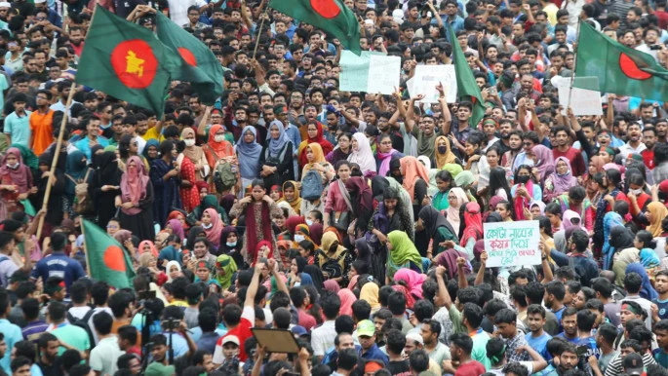
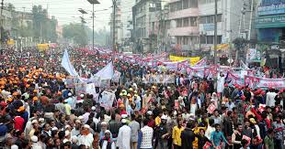
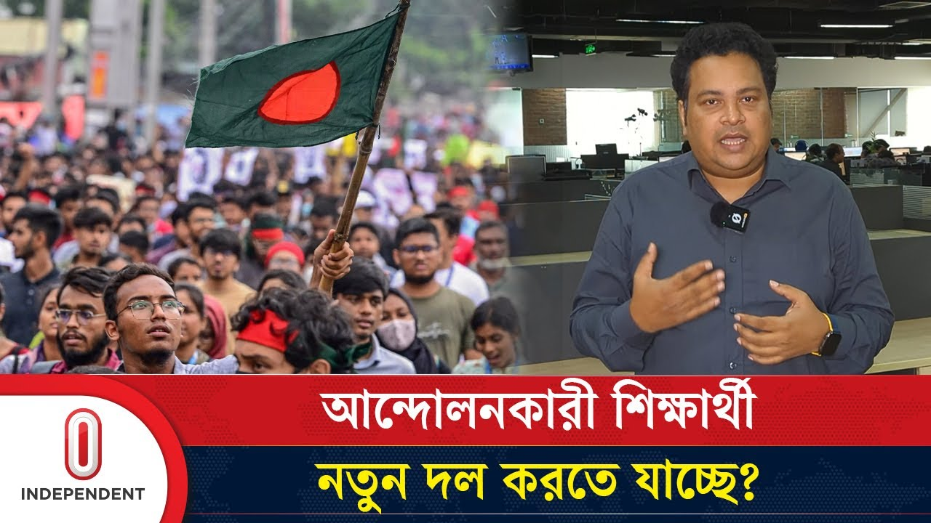
নিচের ছবিগুলো লক্ষ্য করো

Slide 5
আজকের পাঠ হলো
রাজনৈতিক দল

Slide 6
এই পাঠ শেষে শিক্ষার্থীরা …
রাজনৈতিক দল কী ? তা বলতে পারবে।
রাজনৈতিক দলের বৈশিষ্ট্য ব্যাখ্যা করতে পারবে।
গণতন্ত্রে রাজনৈতিক দলের ভূমিকা বর্ণনা করতে পারবে।

Slide 7
রাজনৈতিক দলের সংজ্ঞাঃ
রাজনৈতিক দল হলো একটি গোষ্ঠী যার সদস্যরা রাজনৈতিক ক্ষমতা দখলের জন্য প্রতিযোগিতামূলক সংগ্রামে একযোগে কাজ করে যেতে সম্মত হয়।
অধ্যাপক ম্যাকাইভার বলেন --
রাজনৈতিক দল কোনো নীতি বা আদর্শের ভিত্তিতে সংগঠিত গোষ্ঠী বিশেষ , যা সাংবিধানিক উপায়ে সরকার গঠন করতে সচেষ্ট হয়।

Slide 8
রাজনৈতিক দলের বৈশিষ্ট্যঃ
১। সংগঠিত জনসমষ্টি
২। ক্ষমতা লাভের আকাঙ্ক্ষা
৩। নির্বাচনে অংশগ্রহন
৪। জনমত গঠন
৫। যৌথ নেতৃত্ব
৬। বিরোধী দলের ভূমিকা
৭। আদর্শের প্রচার

Slide 9
নির্বাচকমন্ডলী কী?
নির্বাচনে ভোটারদের সমষ্টিকে নির্বাচকমন্ডলী বলা হয়।
পৃথিবীর সবচেয়ে পুরাতন রাজনৈতিক দল কোনটি?
ডেমোক্রেটিক পার্টি।

Slide 10
রাজনৈতিক দলকে আধুনিক গণতন্ত্রের প্রাণ বলা হয় কেনো? যুক্তিসহ আলোচনা কর।

Slide 11

সবাইকে ধন্যবাদ

